Slide 1
TP 9
Etude de l’ordre des
Ixodida

Slide 2
Ordre des Ixodida
Argasina
Morphologie
Rostre: rostre ventral chez la nymphe et l’adulte (infère), terminale chez la larve
Ecusson
Ecusson dorsal absent (tiques molles)
NB: Tégument non sclérifiés
Les pattes
Les Pattes en un seul groupe
Ordre des Ixodida Pr. TITI. A TP.A3. année 2022-2023

Slide 3
Ordre des Ixodida
Argasina
Organes reproducteurs
Dimorphisme sexuel peu marqué(Femelle à peu prés de la même taille que le male )
Orifice génital entre les pattes II
Les yeux
Absence des yeux
Les stigmates
Stigmates sans péritrème (visibles entre la 3ème la 4ème paire de pattes )
Autres caractéristiques
Repas :brefs
Un seul pour la larve et la nymphe
Plusieurs, pour l’adulte
Ordre des Ixodida Pr. TITI. A TP.A3. année 2022-2023

Slide 4
Comparaison entre Ixodina et Argasina
Ixodina
Argasina
Rostre terminal
Ecusson dorsal présent (tiques dures)
Dimorphisme sexuel bien marqué
Stigmates avec péritrème
Repas : un seul pendant la vie du parasite
Parasites des vertébrés
Rostre infère (sauf les larves)
Ecusson dorsal absent
(tiques molles)
Dimorphisme sexuel plus ou moins marqué
Yeux ,présents
Stigmates sans péritrème
Repas nombreux et courts
(chez la nymphe et l’adulte)
Parasite des mammifères et des oiseaux surtout
Ordre des Ixodida Pr. TITI. A TP.A3. année 2022-2023

Slide 5
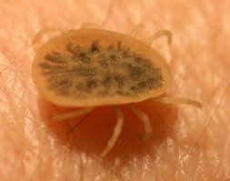
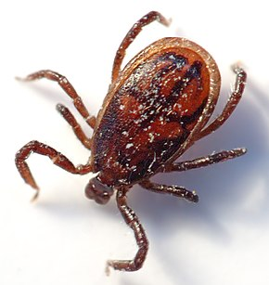
Comparaison entre tique molles et tiques dures
Argasina
Ixodina
Tique dure
Tique molle
Ixodes ricinus
Argas reflexus
http://www.sevre-environnement.fr/archives/1213
https://fr.wikipedia.org/wiki/Argasidae
Ordre des Ixodida Pr. TITI. A TP.A3. année 2022-2023

Slide 6
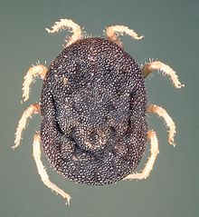
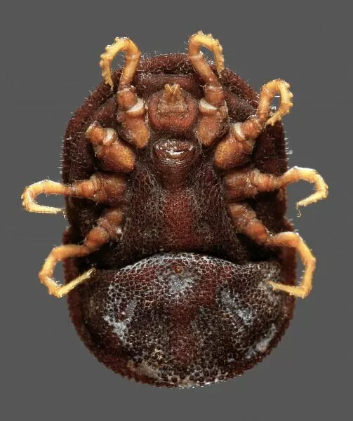
Argasina
Ornithodoros
Face ventrale
Ornithodoros
Face dorsale
https://www.prints-online.com/ornithodoros-moubata-tick-8611910.htm
https://en.wikipedia.org/wiki/Ornithodoros
Ordre des Ixodida Pr. TITI. A TP.A3. année 2022-2023

